Slide 1
Analise e Modelagem de Sistemas
O processo de engenharia de requisitos
Fonte: WERLICH, C. Análise e Modelagem de Sistemas. Londrina: EDE SA, 2020. ISBN 978-85-522-1683-4.

Slide 2
Engenharia de requisitos
Desafios do desenvolvimento de software
  Quanto tempo levará para ser concluído
  Ser o que o cliente deseja
Conjunto de atividades que colaboram para a produção e a manutenção de um documento de requisitos
Principal meta: especificação do que deve ser implementado antes de começar a desenvolver
É comum empresas começarem a desenvolver partes do software antes mesmo de finalizar o levantamento de seus requisitos

Slide 3
Engenharia de requisitos
Descreve todas as funcionalidades que um sistema deve possuir
Descreve todos os serviços e as restrições de seu funcionamento
Reflete diretamente as determinações dos clientes (usuários do software projetado)
Contribui de forma significativa para o desenvolvimento de um produto final com qualidade
Proporciona a todos os envolvidos no desenvolvimento do sistema uma mesma compreensão por escrito do problema

Slide 4
Definição de requisito de sistema
Função que o software deve ter
Uma qualidade que ele deveria apresentar
Especificações dos serviços que ele deve fornecer
Restrições que deve possuir
Características gerais
Restrições que devem ser atendidas no seu processo de desenvolvimento

Slide 5
Ex.: Jogo online
O jogador deverá realizar um cadastro antes de jogar, criando um apelido, senha, e-mail e escolher um avatar
O jogo deverá ter várias fases, apresentando graus de dificuldade
O jogador deverá escolher uma ou mais áreas de conhecimento
As questões deverão ser classificadas em vários níveis de dificuldade

Slide 6
Evolução dos requisitos
Os requisitos podem evoluir e serem modificados no decorrer do desenvolvimento do software
  Descobrimento de defeitos e inconformidades nos requisitos originais
  Falta de detalhamento nos requisitos originalmente elencados
  Modificações incontornáveis no projeto (p. ex., alterações
  de legislação, moedas, impostos)
Eles não são estáticos e sofrem atualizações constantes
Devem ser documentados para fins de controle
  Escritos de modo que tanto o cliente e os desenvolvedores possam ter um entendimento claro e preciso do que o software deverá realmente fazer

Slide 7
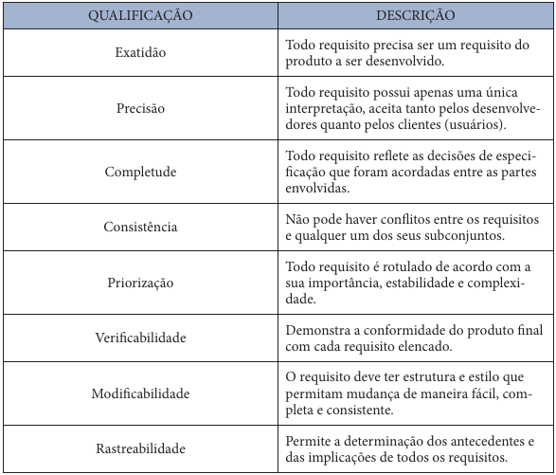
Qualificação dos requisitos

Slide 8
Requisitos
Enunciados devem ser curtos, objetivos, consistentes
Todas as partes envolvidas devem entender
Prioridades
  Essencial
    impede a implantação ou conclusão
  Importante
    pode ficar em segundo plano, implantado depois
  Desejável
    pode se mostrar importante ou não ao longo do desenvolvimento
    eventualmente poderá ser eliminado
As prioridades podem mudar ao longo do projeto

Slide 9
Diferentes tipos de requisitos
Requisitos de usuário
  Requisitos funcionais e os não funcionais do sistema
  Utilizam linguagem acessível aos usuários (clientes)
  Demonstram as funções e as restrições que o sistema deverá possuir
  Será produzido um documento que não contém detalhamento técnico do sistema
    Possui como finalidade a comunicação entre os desenvolvedores e clientes
Requisitos de sistema
  Servem como parte do contrato entre os envolvidos no desenvolvimento do sistema
  É o ponto que marca a fase inicial de um projeto

Slide 10
Classificação dos requisitos
Requisitos funcionais
  determinam de forma clara e precisa as funcionalidades específicas do que o sistema deve ou não realizar
Requisitos não funcionais
  estabelecem restrições sobre as funcionalidades do sistema, por meio do estabelecimento de padrões específicos de desenvolvimento, plataforma, tempos de resposta e restrições de acessos; estão relacionados às qualidades que o sistema deverá apresentar
Requisitos de domínio
  determinam as características do domínio do sistema, refletindo as características do sistema; podem estabelecer restrições aos requisitos funcionais ou podem indicar cálculos específicos sobre determinado requisito

Slide 11
Ex. de requisitos funcionais
[RF0001] – O sistema deve manter os dados pessoais e acadêmicos dos alunos
[RF0002] – O sistema deve permitir que o aluno faça a matrícula por disciplina
[RF0003] – O sistema deverá manter os dados (pessoais e profissionais) dos professores, especialmente dos seguintes atributos: CPF, RG, nome, endereço (completo), data de nascimento, telefones para contato, e-mail (pessoal e corporativo), nacionalidade, data de admissão, data de demissão, valor da hora-aula, carga horária

Slide 12
Grau de detalhamento de um requisito
Ajuda na comunicação com o cliente no momento de tirar dúvidas sobre o sistema
Auxilia na hora de programar o requisito
É essencial um detalhamento do que deverá ser realizado (não deixando margens para dúvidas)
Cada requisito listado deverá ser específico, ou seja, se estamos falando de informações dos alunos, não podemos, no mesmo requisito, tratar dos dados dos professores

Slide 13
Ex. de requisitos não funcionais
  [RNF0001] – O tempo de espera do aluno para visualizar as notas, não poderá exceder os sete segundos
  [RNF0002] – O sistema deverá ser implementado utilizando a linguagem de programação JAVA
  [RNF0003] – As notas só poderão ser lançadas por profissionais da empresa com o perfil de professor
Para saber se a especificação do requisito é um requisito não funcional:
  Observar se o assunto tratado pode ser mensurado (velocidade, tempo, linguagens, versões)

Slide 14
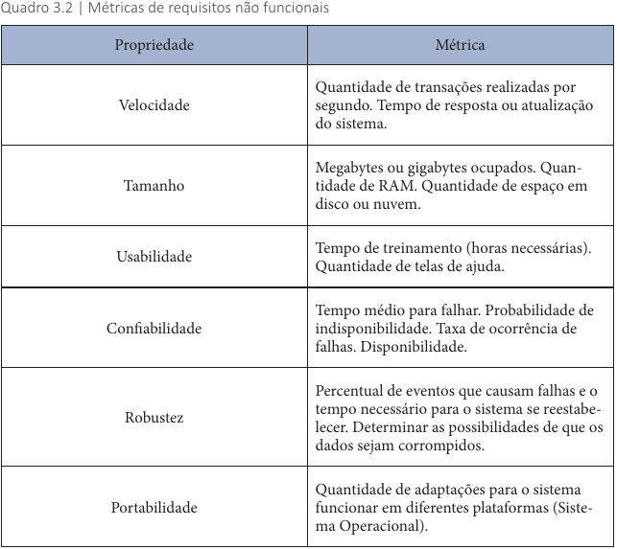
Métricas de requisitos não funcionais

Slide 15
Áreas de requisitos
Requisitos de produto
  especificam ou restringem o comportamento do sistema e podem determinar a linguagem de programação a ser utilizada
Requisitos organizacionais
  são derivados das políticas e procedimentos da empresa, do cliente e do desenvolvedor
Requisitos externos
  abrangem todos os fatores externos ao sistema e que podem influenciar no desenvolvimento do sistema sem desobedecer a legislação vigente

Slide 16
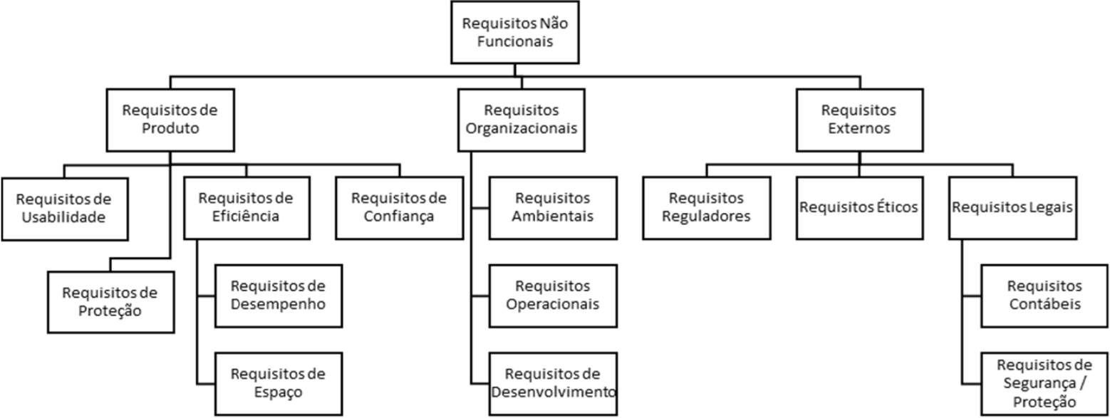
Classificação dos requisitos não funcionais

Slide 17
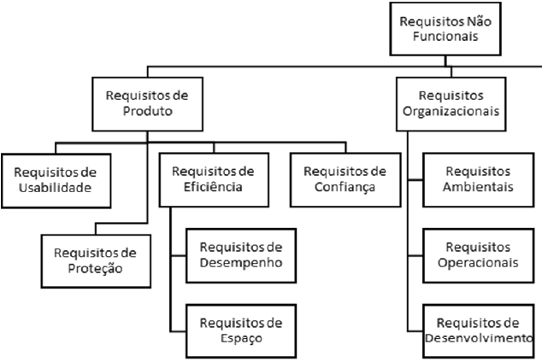
Classificação dos requisitos não funcionais

Slide 18
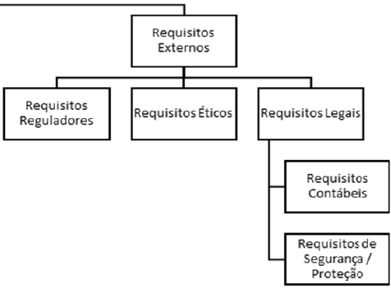
Classificação dos requisitos não funcionais

Slide 19
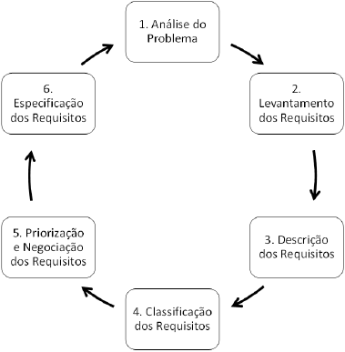
Atividades dos processos de engenharia de requisitos

Slide 20
Documento de requisitos
Concepção
  Determina-se o escopo geral do sistema e todos os envolvidos
Elicitação
  Faz-se o levantamento dos requisitos funcionais e não funcionais, utilizando técnicas como entrevistas, observação e pesquisa
Elaboração
  Detalha-se cada requisito (levantado e escrito em linguagem natural) para transformá-los em modelos conceituais (UML – Linguagem Unificada de Modelagem), eliminando erros, esquecimentos, duplicidades e inconsistências

Slide 21
Documento de requisitos
Negociação
  Identificam-se os requisitos conflitantes, sendo realizada uma negociação entre as partes envolvidas para modificar e/ou eliminar o requisito
Especificação
  Transformam-se os requisitos ao se observar a visão do sistema (do desenvolvimento da solução)
Validação
  Homologação dos requisitos pelos usuários envolvidos, verificando se todos os requisitos foram atendidos (na visão do cliente)
Gerenciamento
  Verificação constante (no decorrer dos processos) de que os requisitos estão de acordo com o escopo do projeto e a garantia da rastreabilidade, que é o gerenciamento das eventuais modificações que um requisito pode sofrer

